Slide 1
Классицизм в живописи.
В живописи классицизма основными элементами моделировки формы стали линия и светотень, локальный цвет четко выявляет пластику фигур и предметов, разделяет пространственные планы картины (отмеченные возвышенностью философско-этического содержания, общей гармонией произведения Н. Пуссена, основоположника классицизма и крупнейшего мастера классицизма 17-го века; "идеальные пейзажи" К. Лоррена).

Slide 2
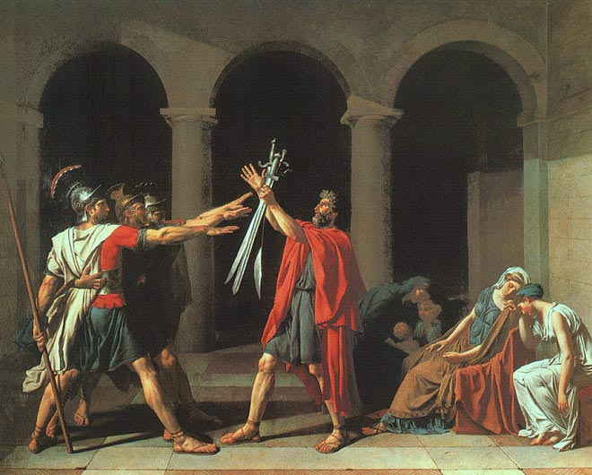
"Клятва Горациев" 1784, Лувр, Париж

Slide 3
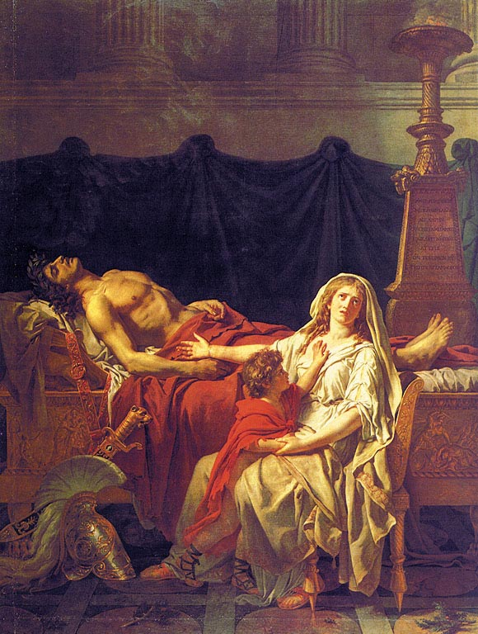
Андромаха у тела Гектора" 1783

Slide 4
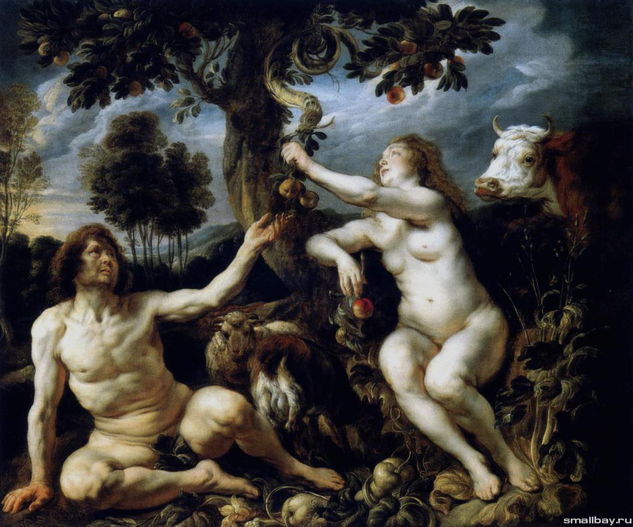
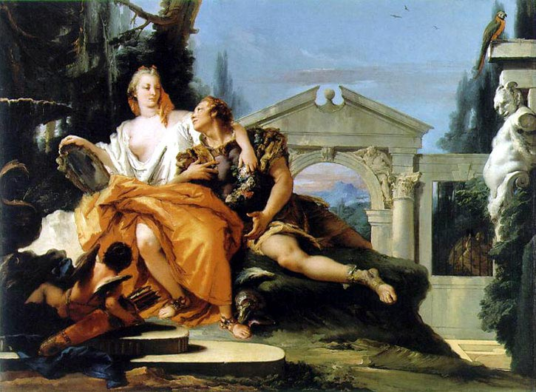
Определите к каким стилям относятся картины?

Slide 5
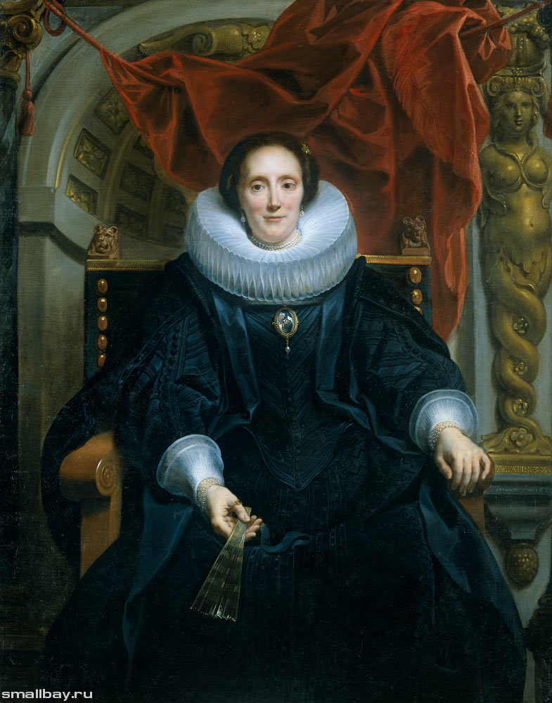
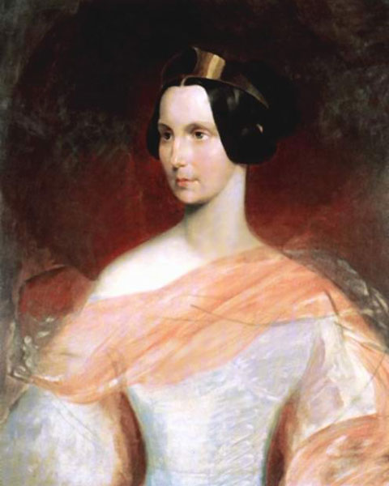
Определите к каким стилям относятся картины?

Slide 6
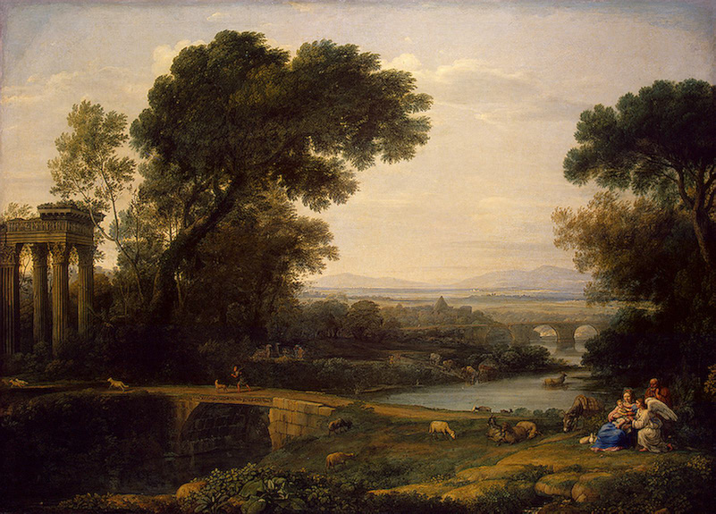
Клод Лоррен Пейзаж со сценой отдыха на пути в Египет (Полдень)
Определите к какому стилю относится картина?

Slide 7
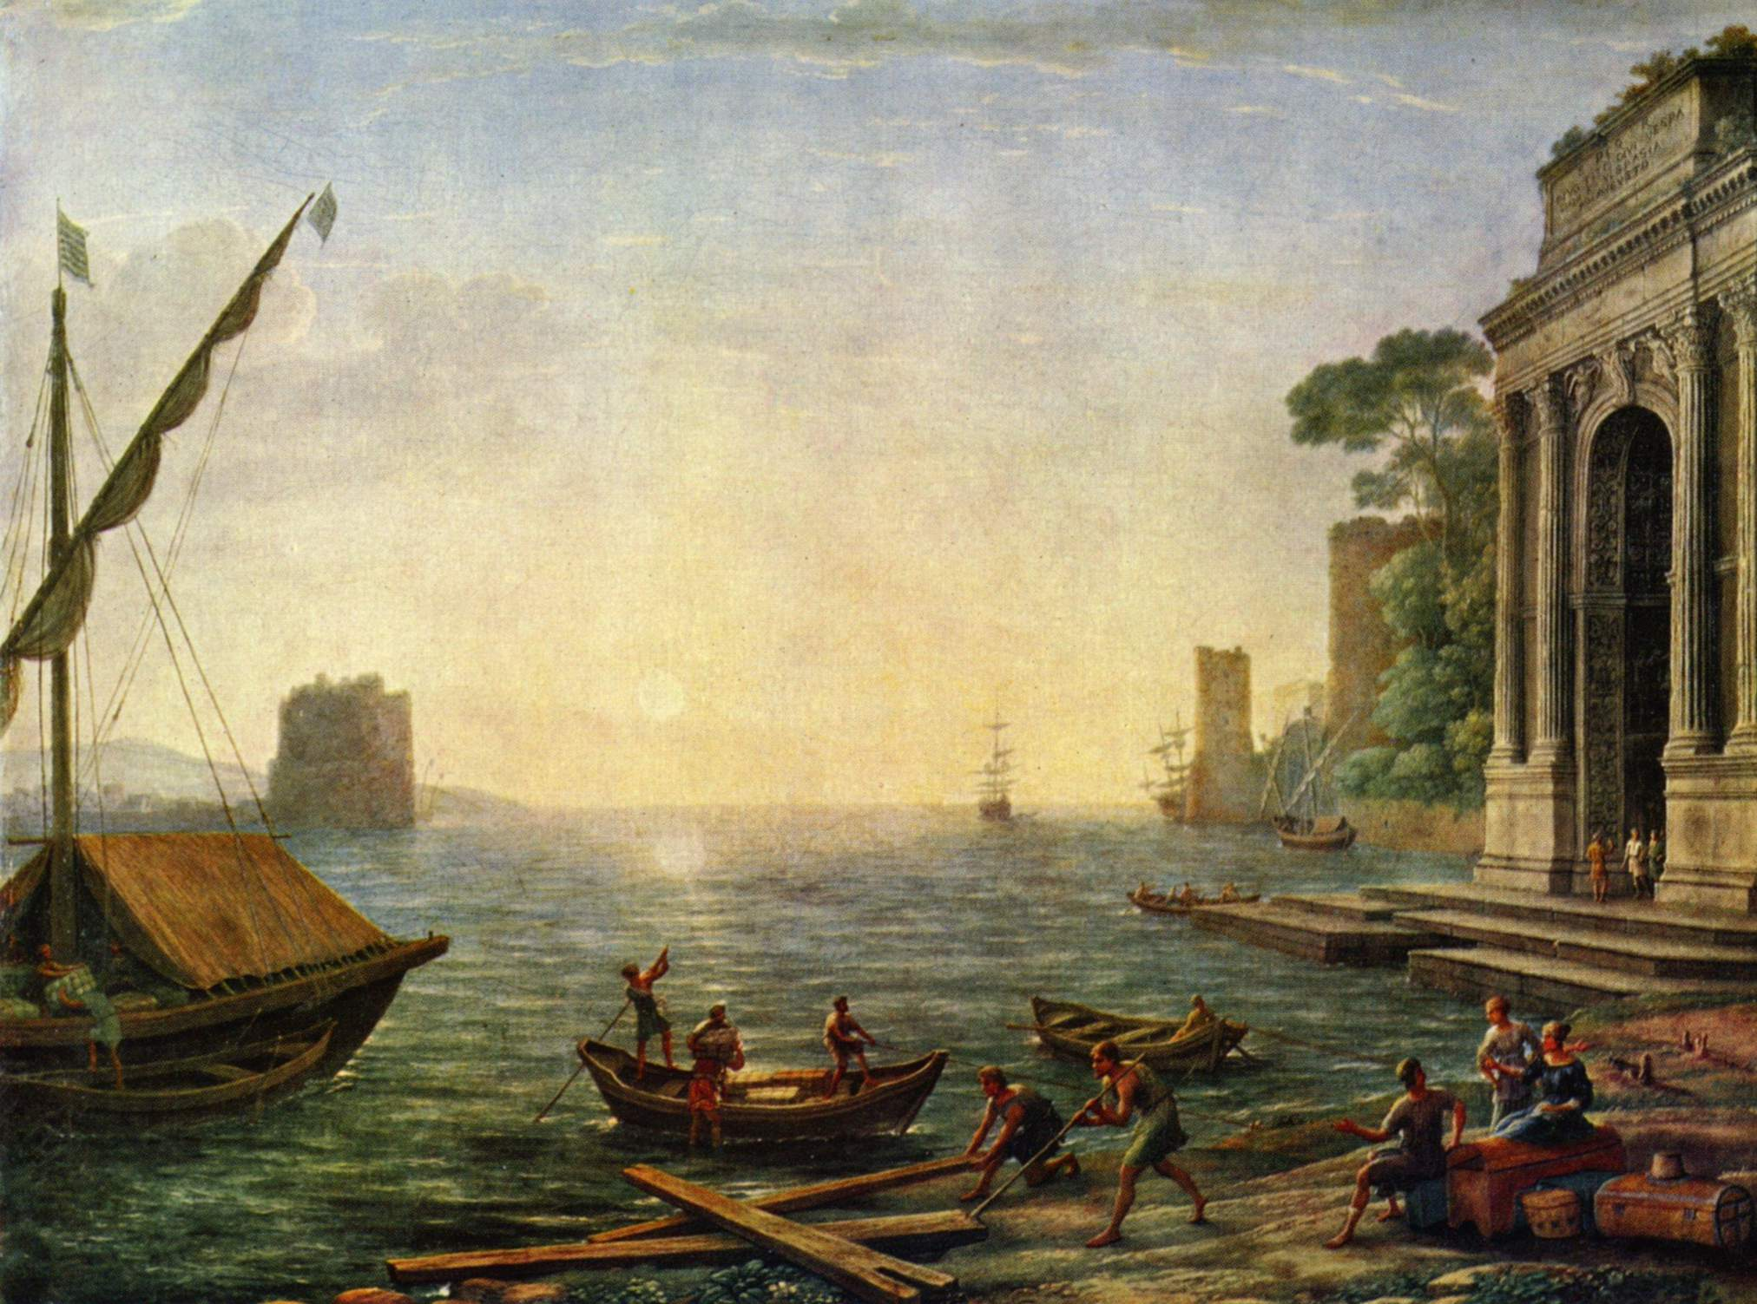
Морская гавань на восходе 1674
Определите к какому стилю относится картина?

Slide 8
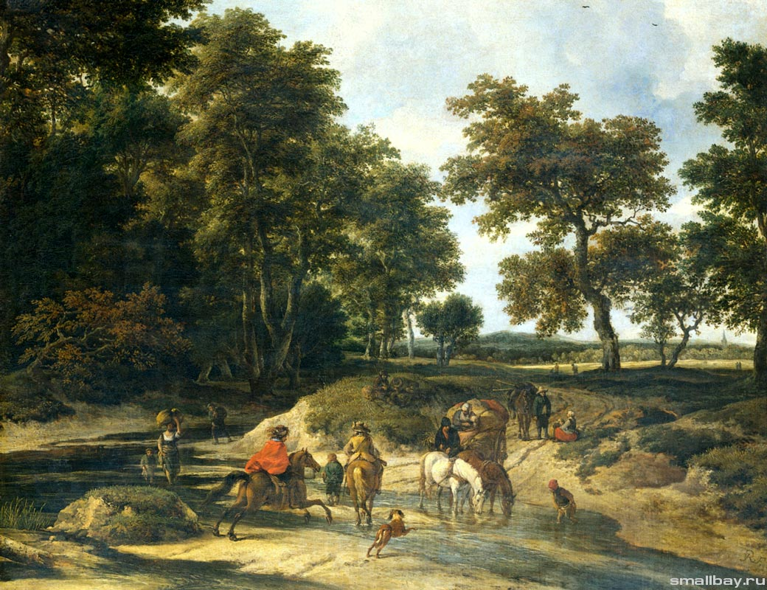
Рейсдал Якоб В лесу, 1682 Рейксмузеум, Амстердам
Определите к какому стилю относится картина?

